Slide 1
Правила поведения на железной дороги
Педагог доп.образования
Максименко Н.В.

Slide 2


Slide 3


Slide 4
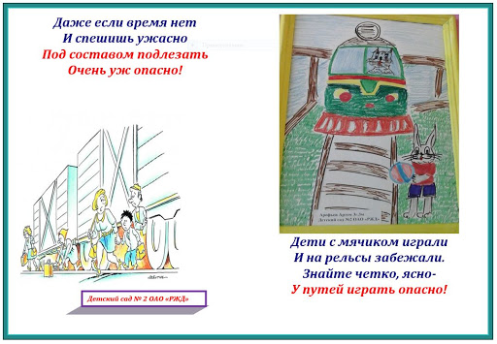

Slide 5


Slide 6


Slide 7


Slide 8


Slide 9
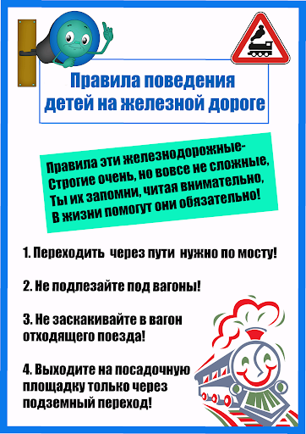

Slide 10
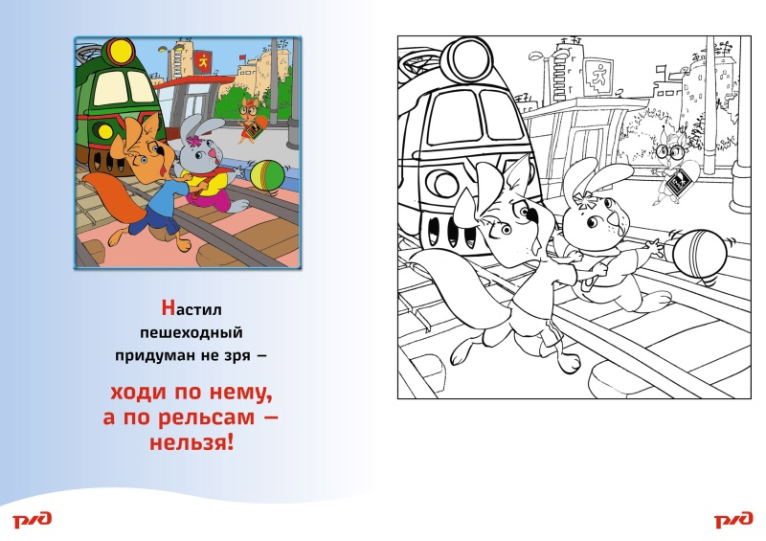

Slide 11
СПАСИБО ЗА ВНИМАНИЕ!

